Slide 1
Metodinė praktinė konferencija „Motyvacija – raktas į ugdymo(si) sėkmę“
Skuodas
2021-11-05

Slide 2
„Tarptautinio Erasmus+ projekto „Kultūros paveldas ir vertybių ugdymas Europos mokyklose “ veiklų integracija į dalyką – visi dalyviai patiria sėkmę“
AUDRA KAKLIENĖ, anglų kalbos mokytoja metodininkė, Palangos senoji gimnazija
AUŠRINĖ JANUŠIENĖ, anglų kalbos mokytoja metodininkė, Palangos senoji gimnazija

Slide 3
Kodėl stinga motyvacijos?
Monotoniška klasės aplinka
Nėra galimybės įgytas žinias pritaikyti realioje gyvenimo situacijoje
Nedomina vienodo tipo užduotys
Vieni nemėgsta dirbti poromis ar grupėmis, kitiems, atvirkščiai, saugiau dirbti su draugu
Kelia nerimą žemas įvertinimas (pažymys)
Užduotys neatitinka gebėjimų (per daug sudėtingos/lengvos)

Slide 4
Kokias galimybes suteikia Erasmus projektai
Įvairi mokymosi aplinka (miesto biblioteka, muziejus ar pan.)
Atliekamos užduotys turi tikslinę auditoriją (bendraamžiai – projekto partneriai)
Bendradarbiavimo galimybės (padėti draugui, kartu kurti, ieškoti atsakymų)
Laiko planavimo įgūdžiai
Realus grįžtamasis ryšys (partneriai rašo komentarus, laiškus)
Geras ar labai geras įvertinimas
Užduotys įveikiamos visiems

Slide 5
Užduotis „Palangos istorija“

Slide 6
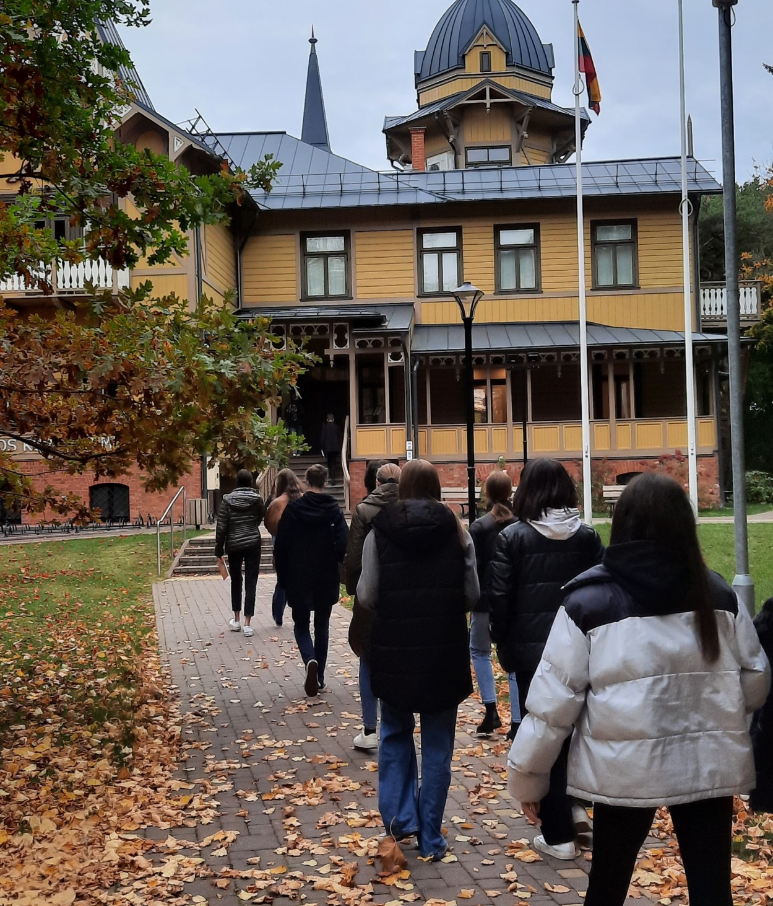
Dalyviai –
I-III klasių
gimnazistai

Slide 7
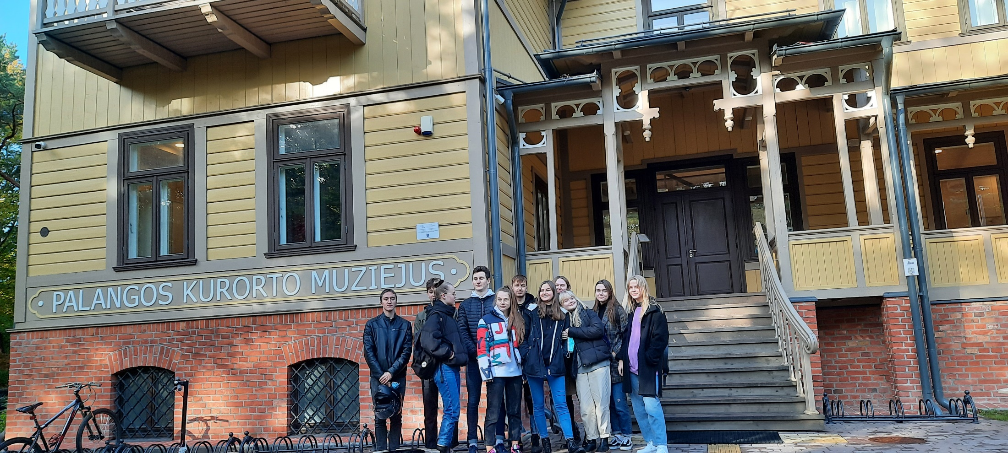
Veikla vyksta ne gimnazijoje

Slide 8
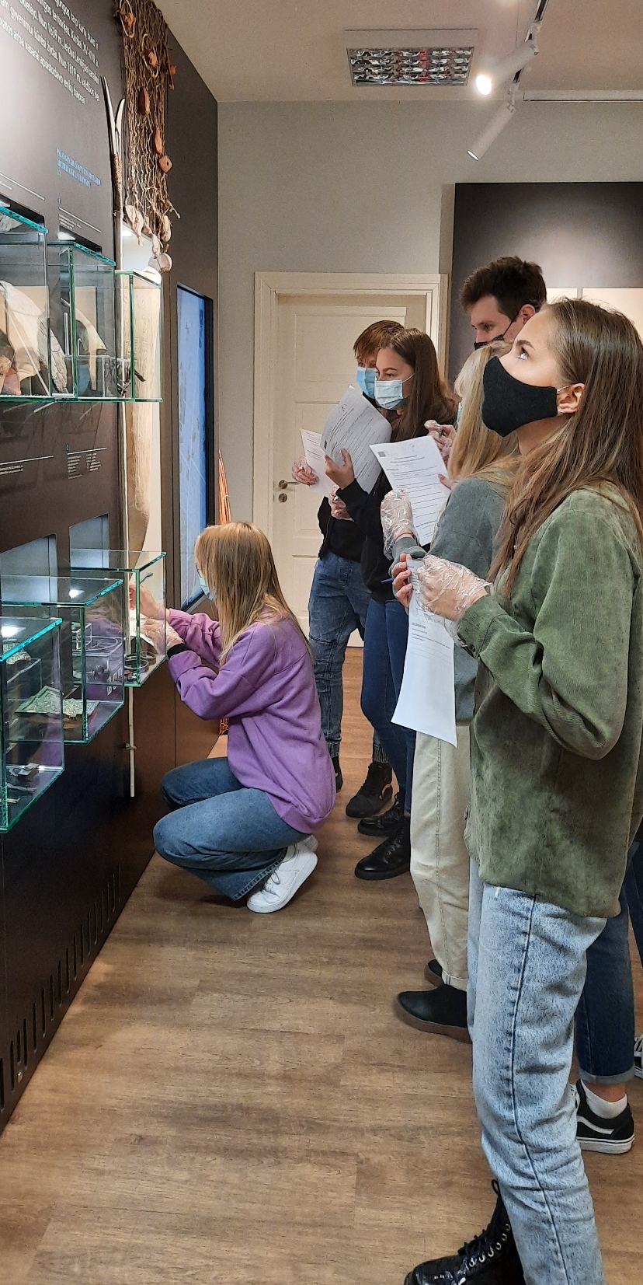
Tikslas - susipažinti su Palangos istorija ir įdomiausius atradimus pristatyti Erasmus projekto partneriams, atlikti kūrybinę užduotį

Slide 9
Užduoties tipas – atviri klausimai

Slide 10
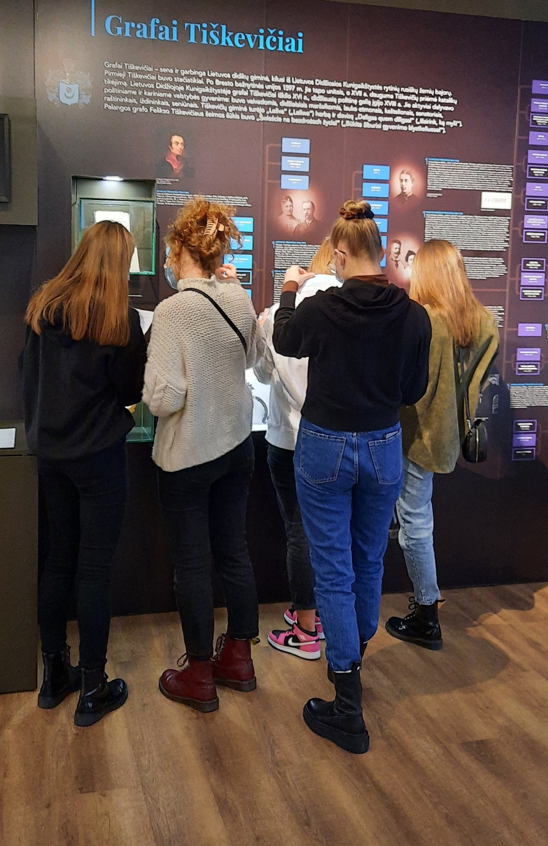
Vertinimas – kaupiamasis: atviri klausimai
- 8 balai, kūrybinė užduotis – 2 balai.

Slide 11
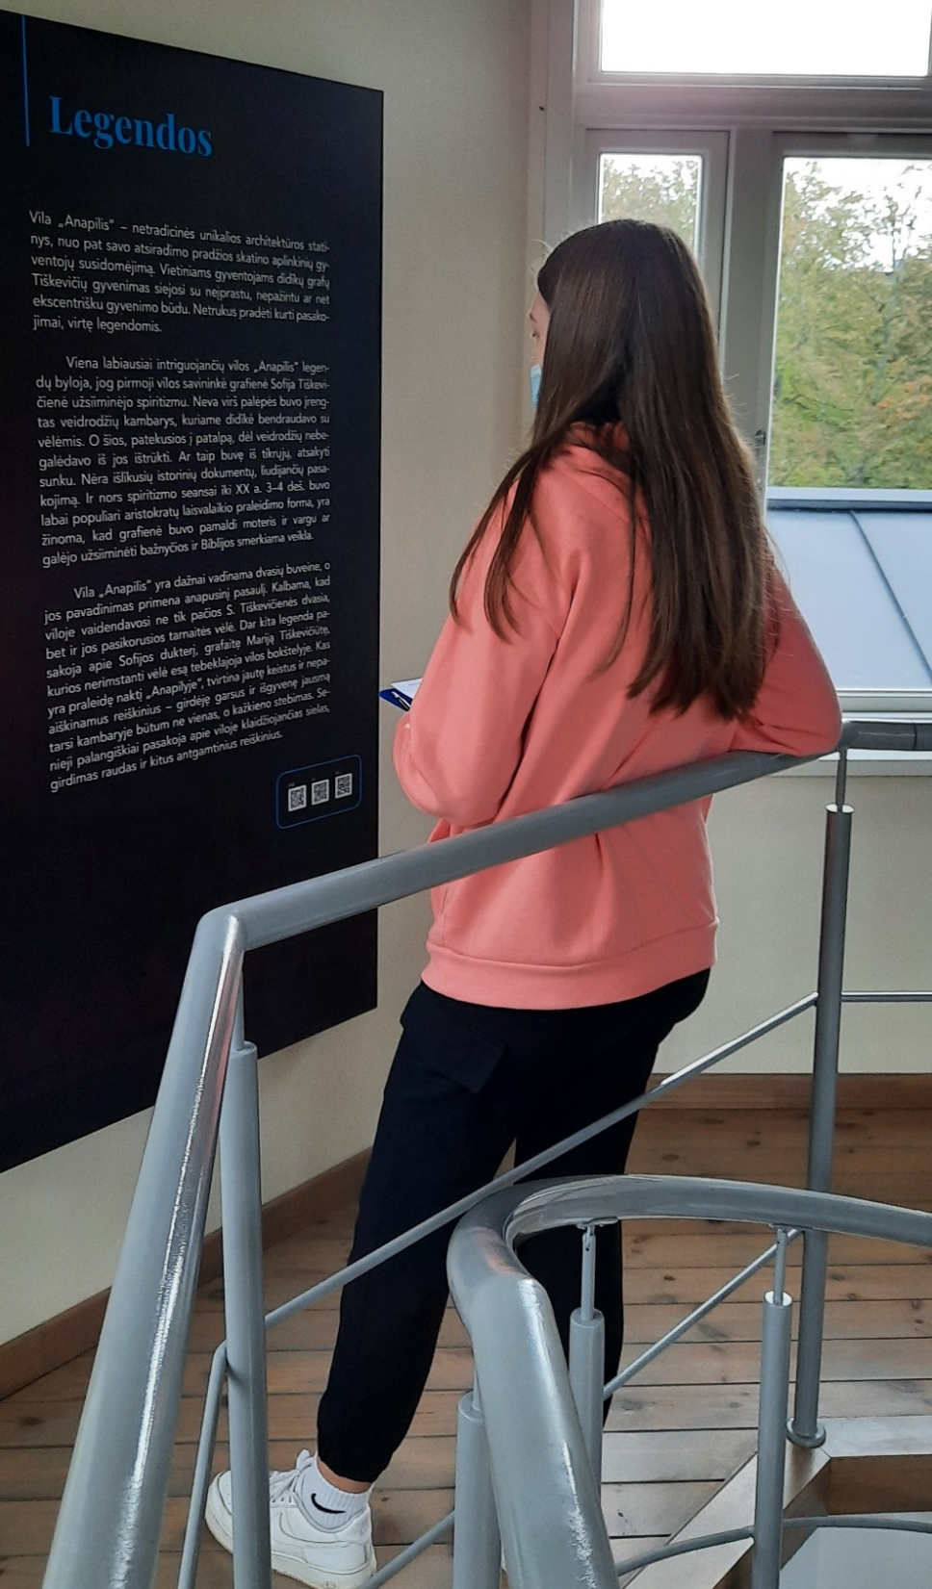
Grįžus laukia kūrybinė užduotis: „Įsivaizduok, kad esi kažkuris muziejuje paminėtas eksponatas, žmogus, pastatas. Papasakok savo istoriją.“

Slide 12
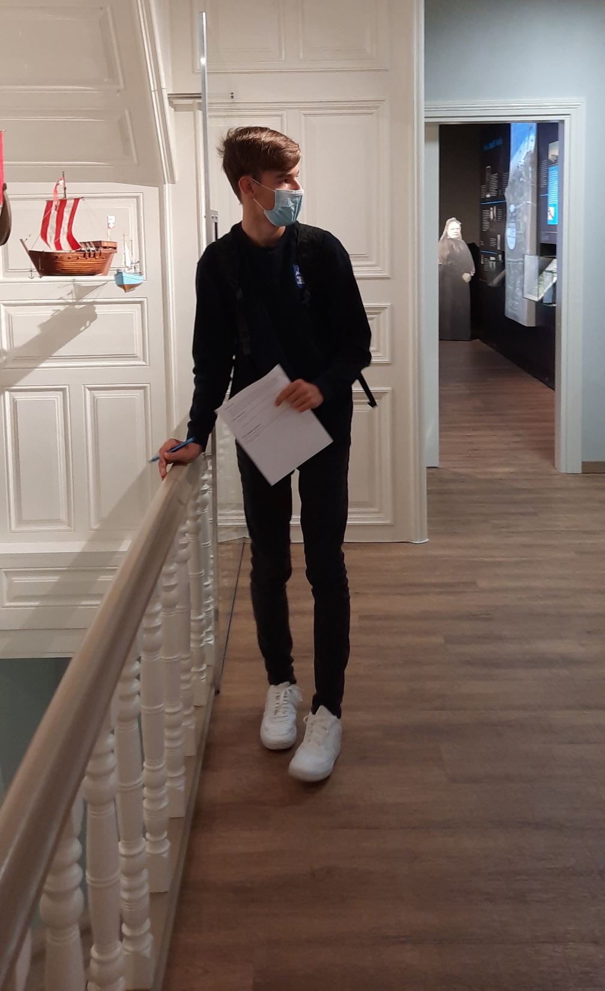
Kiekvienas dirba jam patogiu tempu, gali paprašyti mokytojo ar muziejaus darbuotojo pagalbos

Slide 13
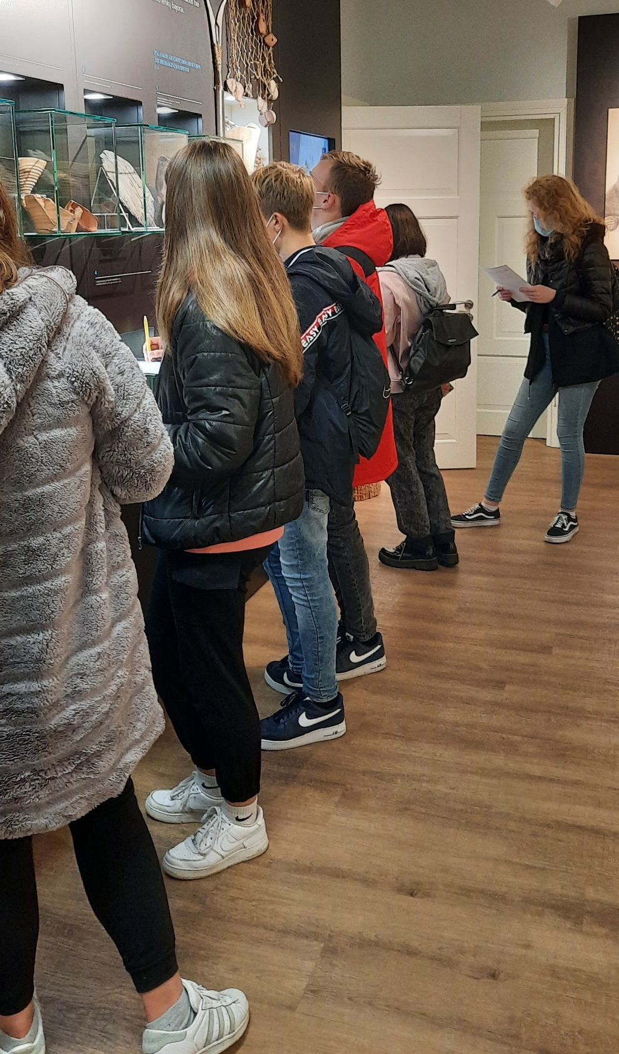
Užduočiai atlikti skirtos dvi pamokos

Slide 14
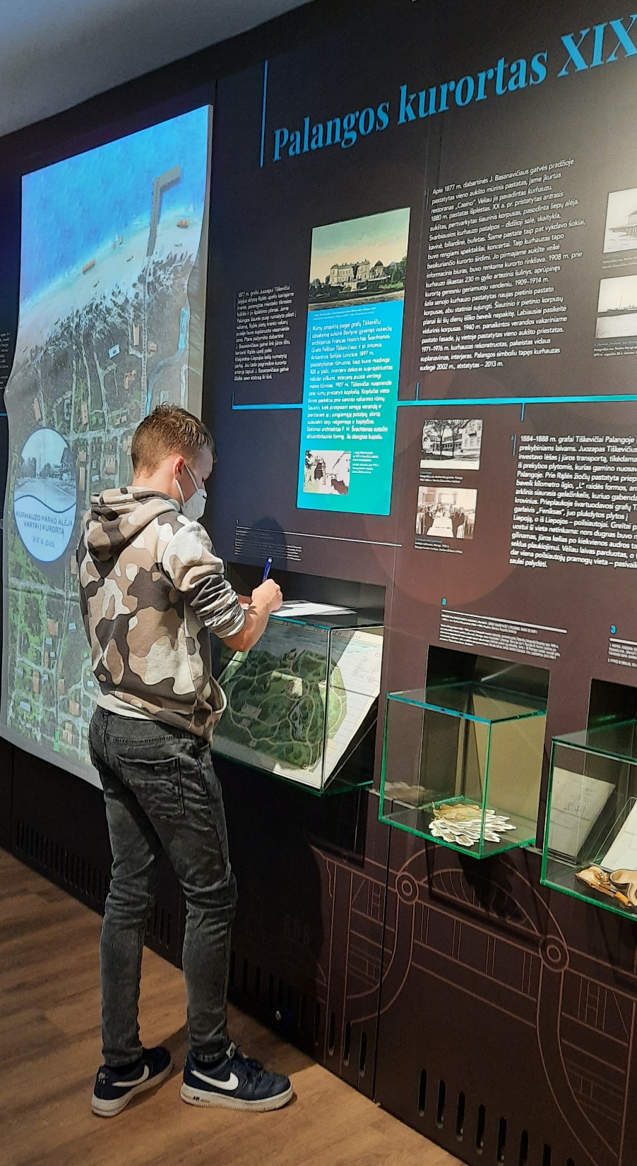
Vieniems patinka užduotis atlikti individualiai

Slide 15
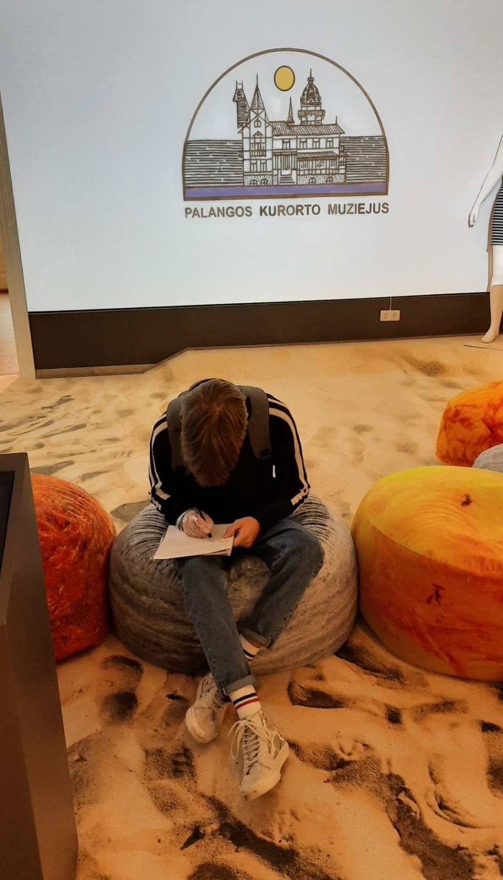

Slide 16
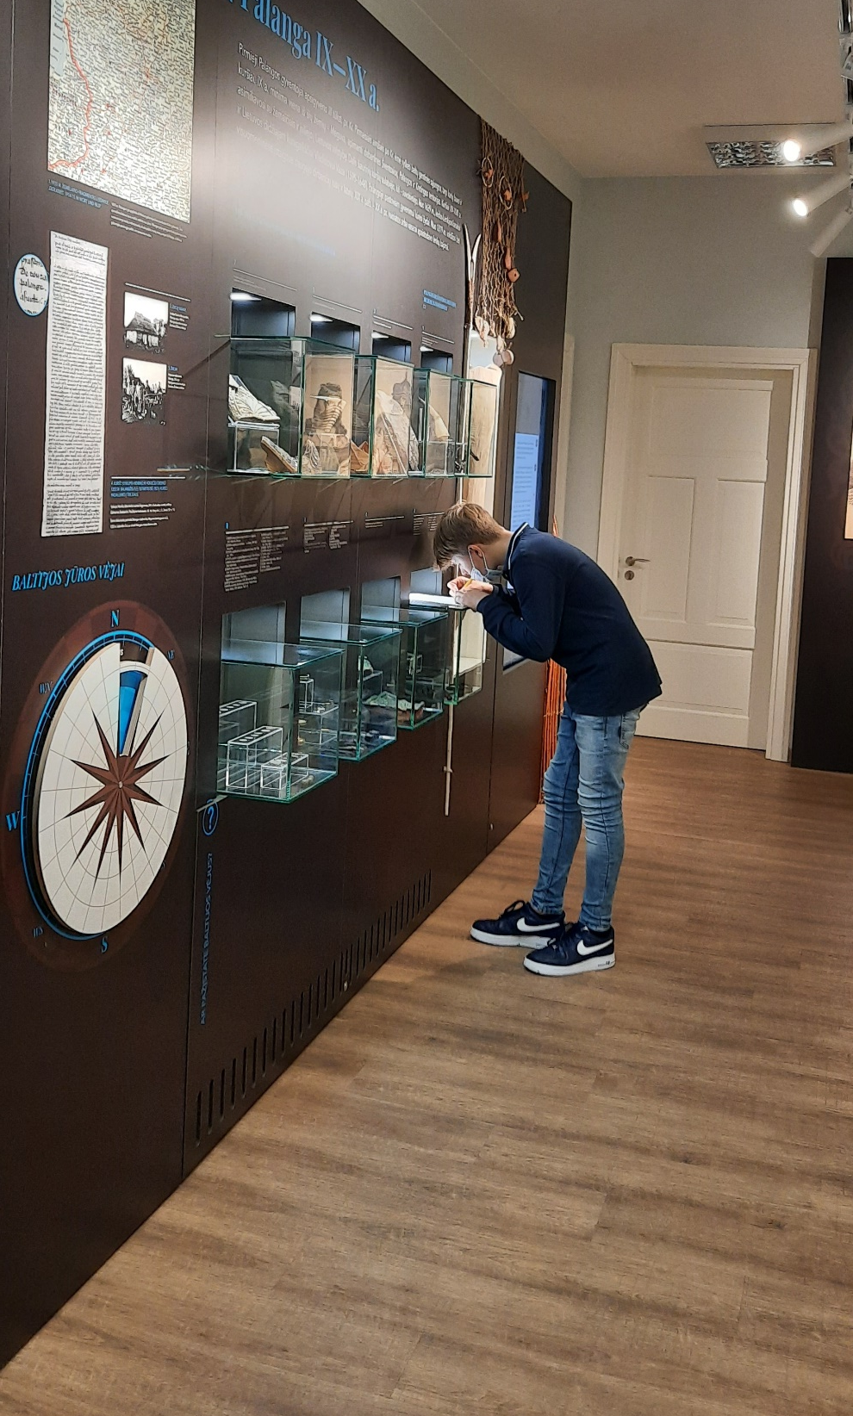

Slide 17
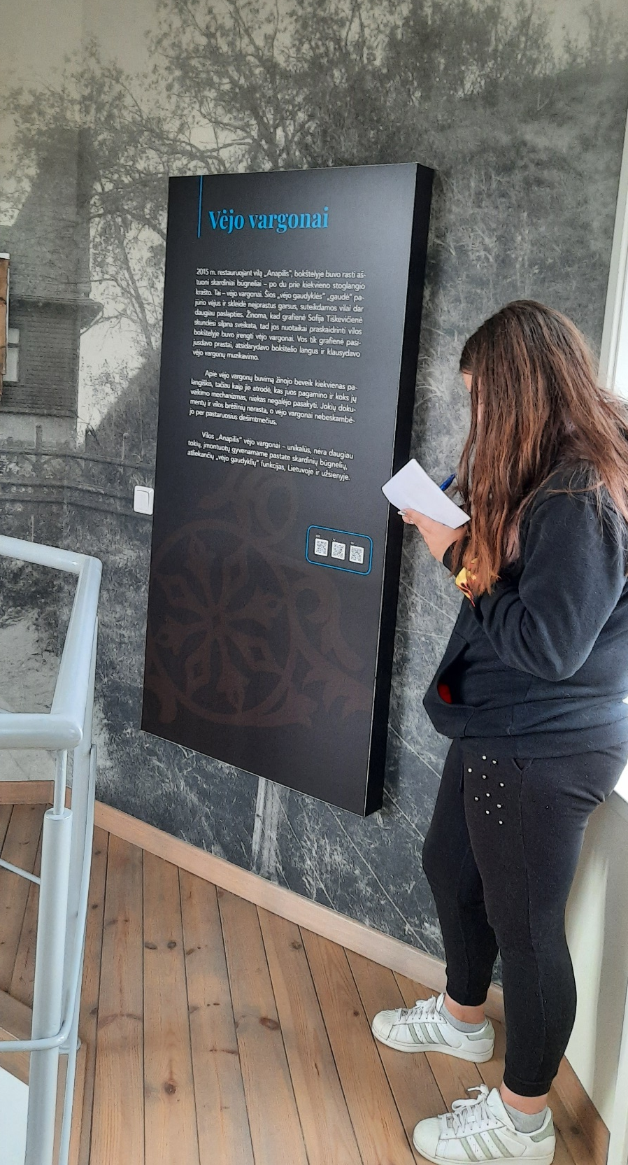
Bet kurią akimirką gali pasirinkti – dirbti vienam, poroje ar grupėje

Slide 18
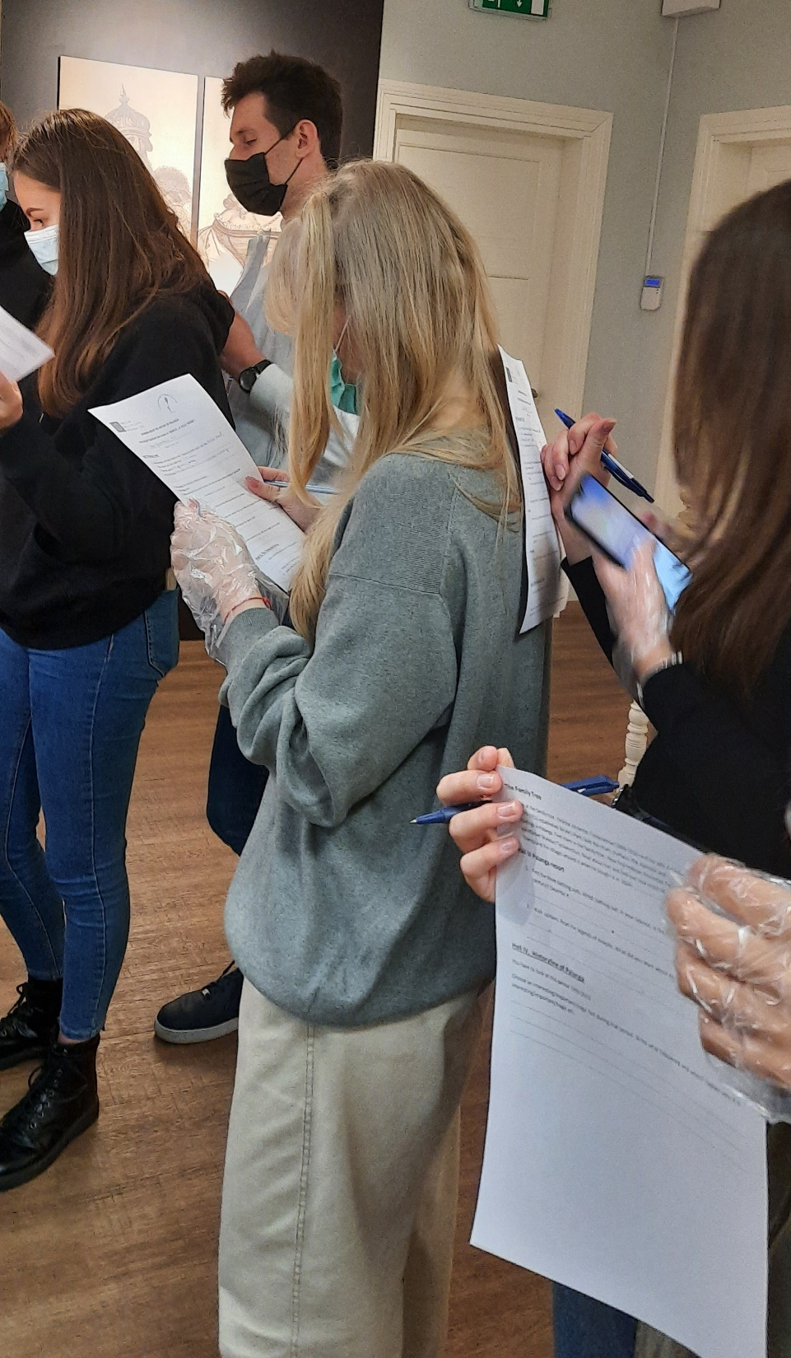

Slide 19
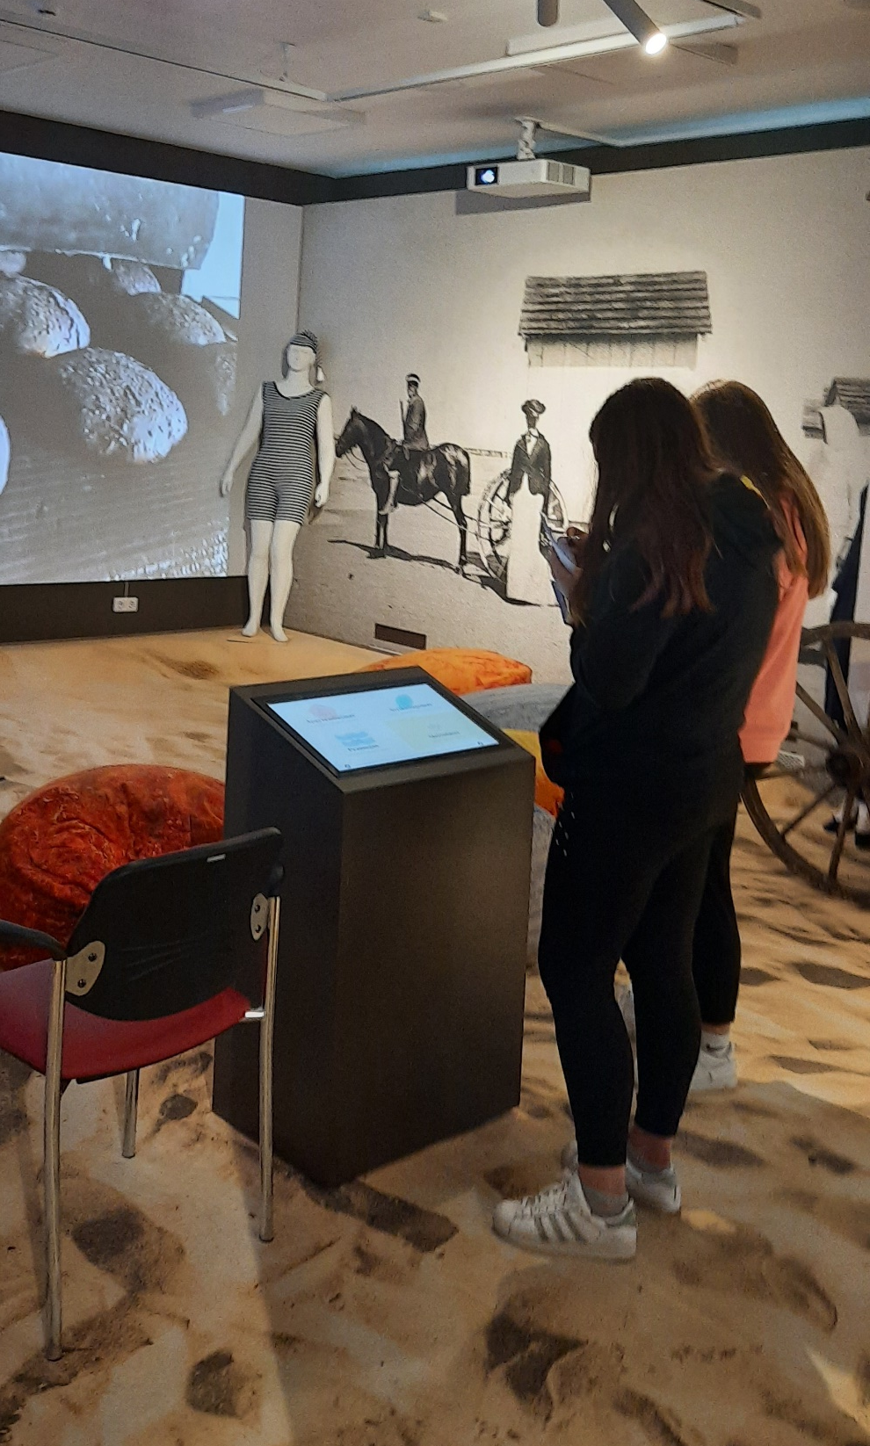

Slide 20
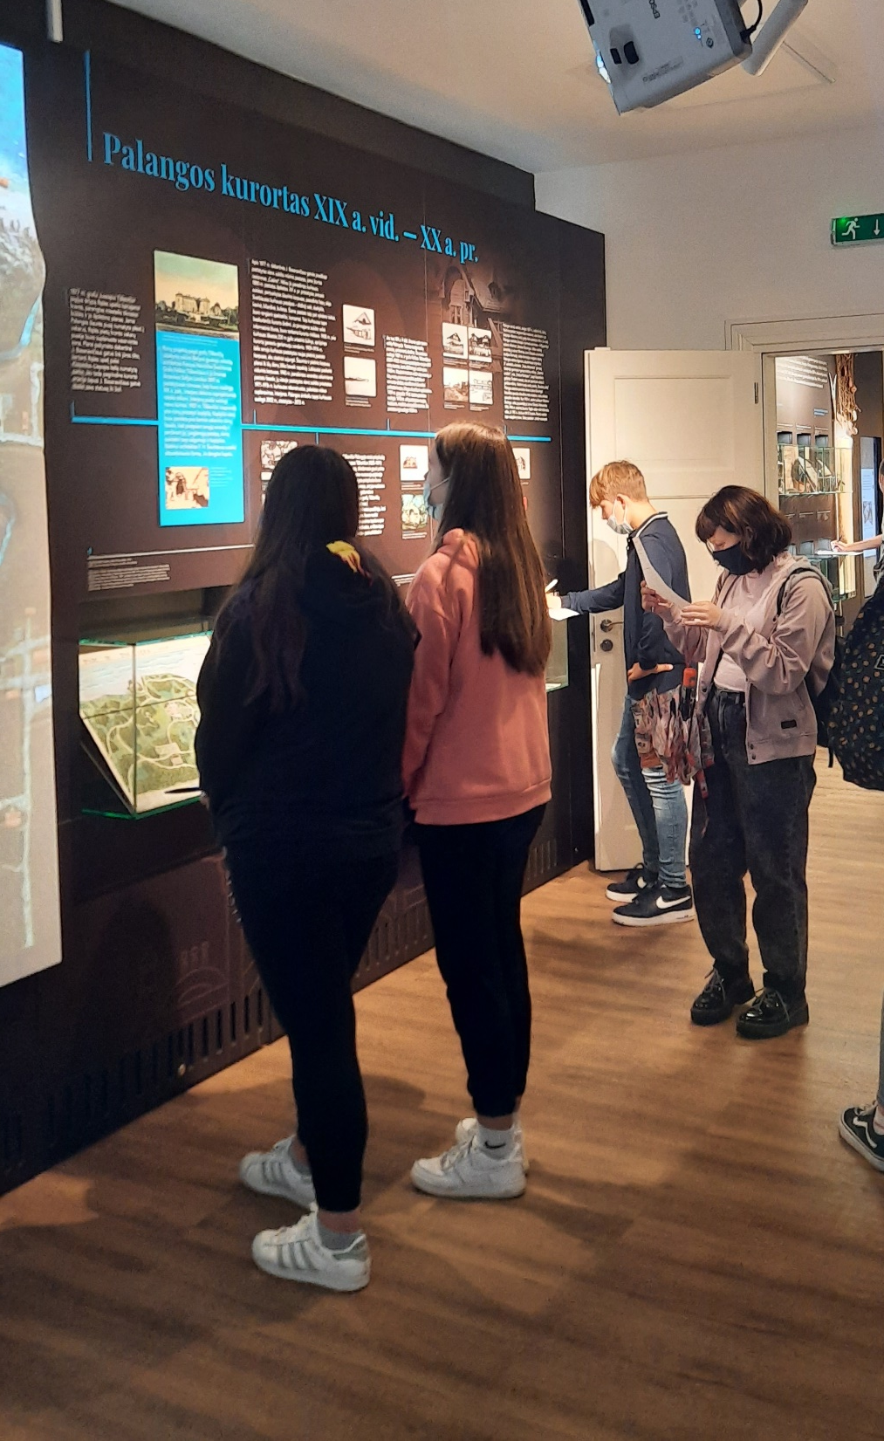
Kas projektavo Tiškevičių rūmus?

Slide 21
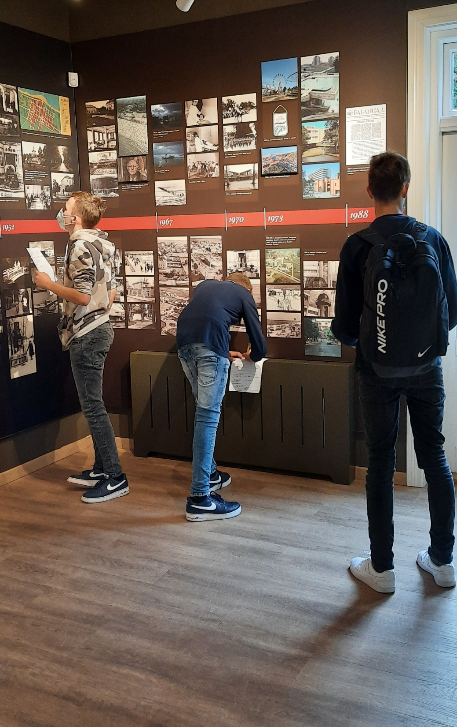
Pasirink įvykį?
Kuo jis svarbus/
įdomus?

Slide 22
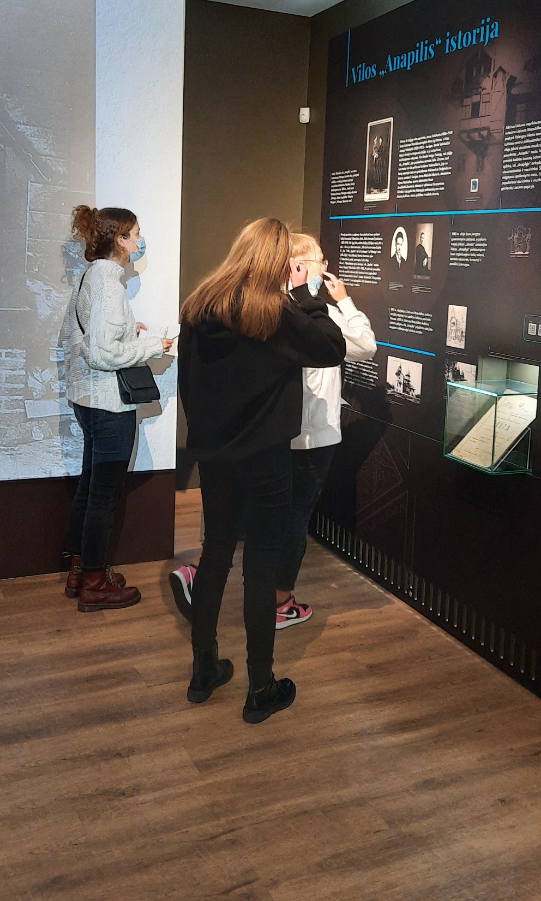
Kodėl ši vila buvo vadinama „Anapiliu“?

Slide 23
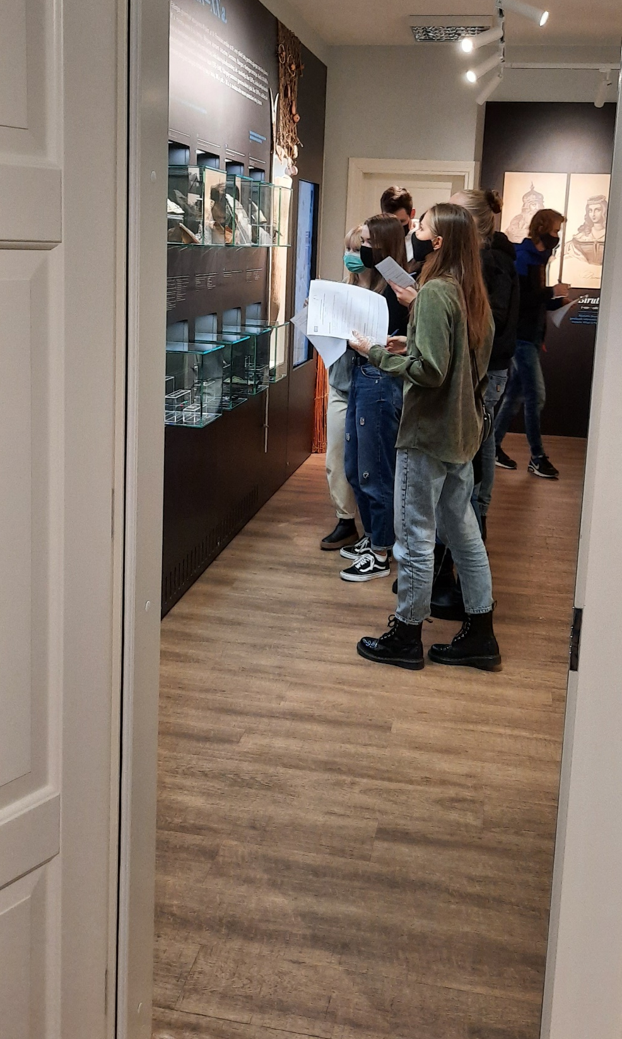
Kuris eksponatas tau įdomiausias?

Slide 24
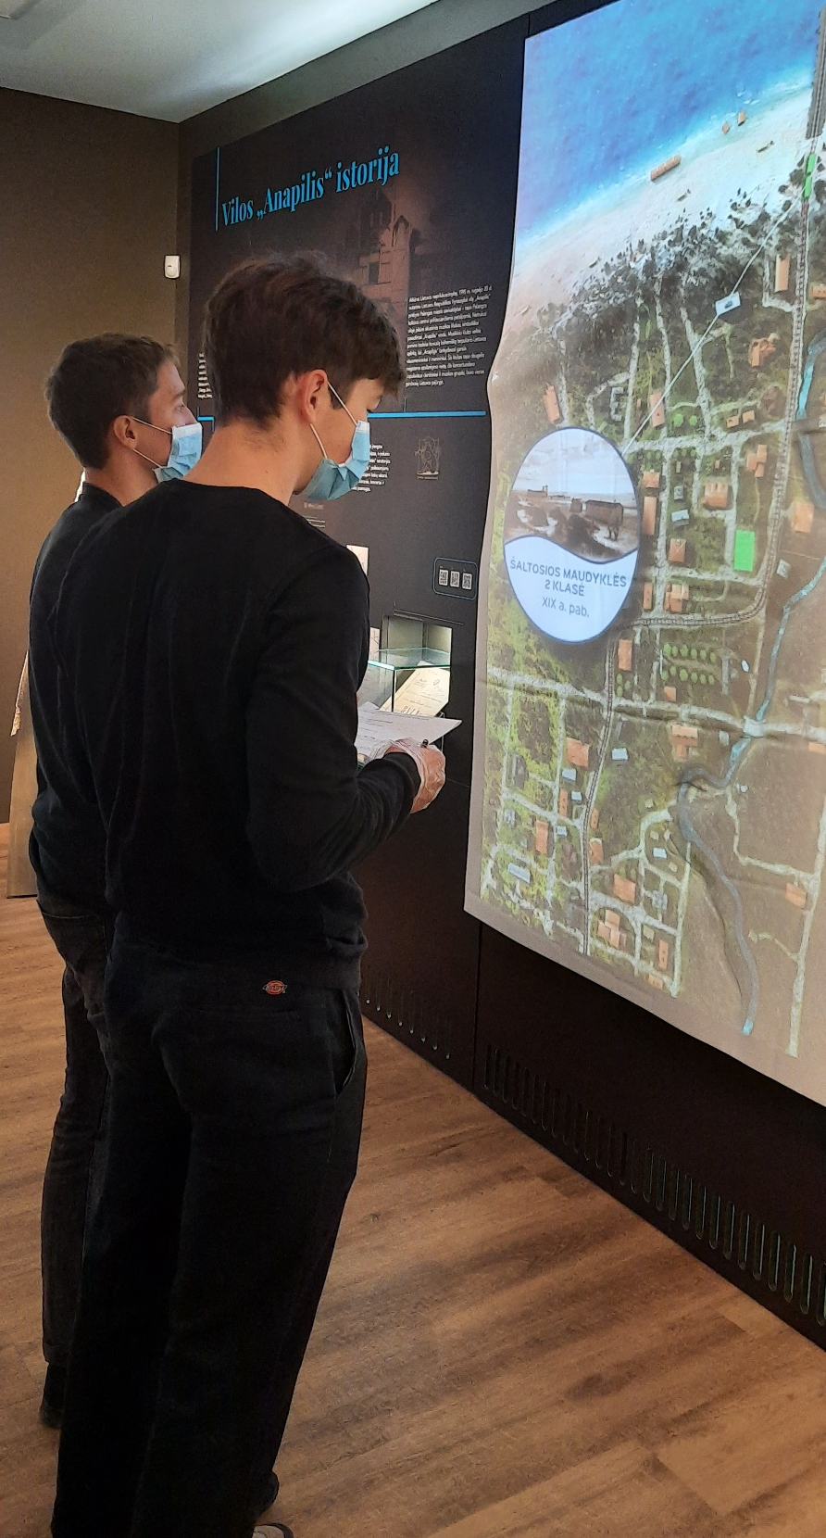
Kaip pasikeitė J.Basanavičiaus gatvė per šimtmetį?

Slide 25
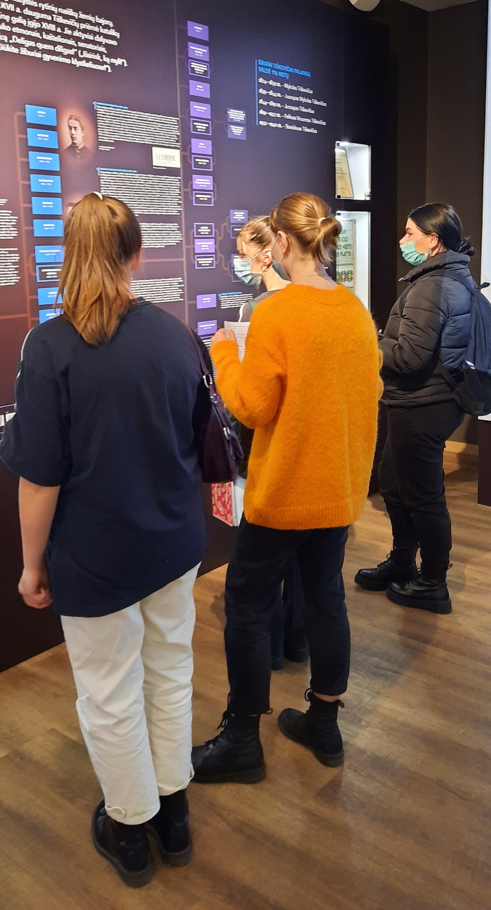
Atsakyti į klausimus apie Tiškevičių šeimą nelengva, nes kai kuriems šeimos medis – tikras rebusas

Slide 26
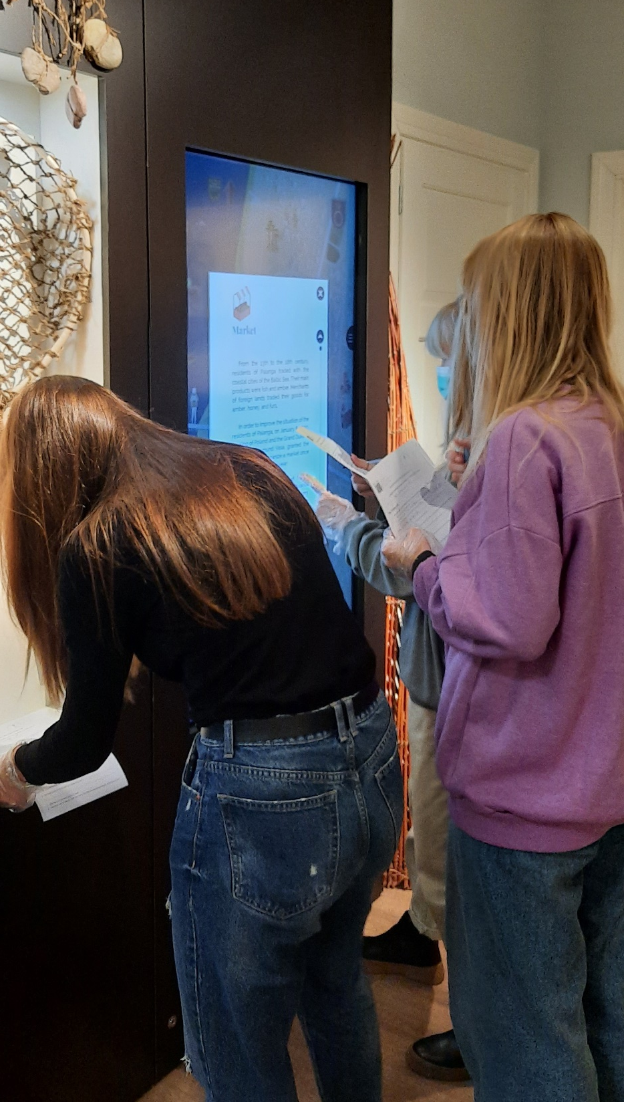
Liečiamame ekrane informacija keliomis kalbomis

Slide 27
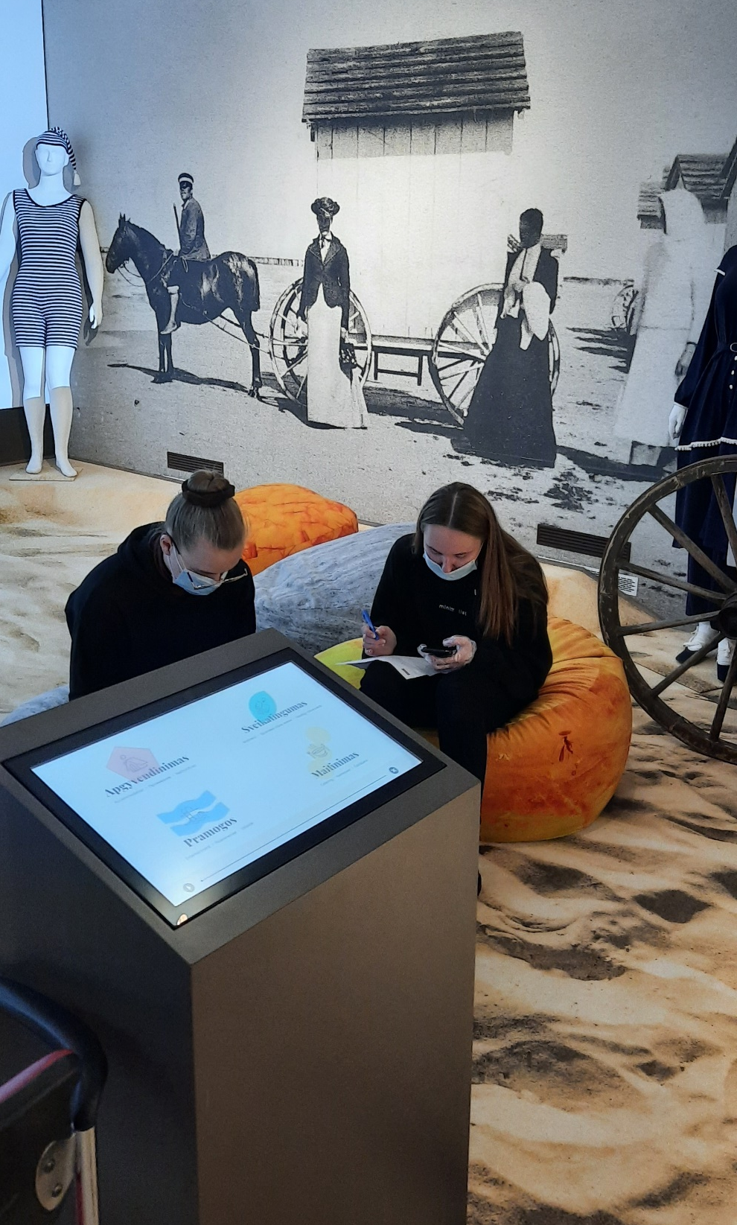
Pati Kurorto muziejaus erdvė skatina atsipalaiduoti –

Slide 28
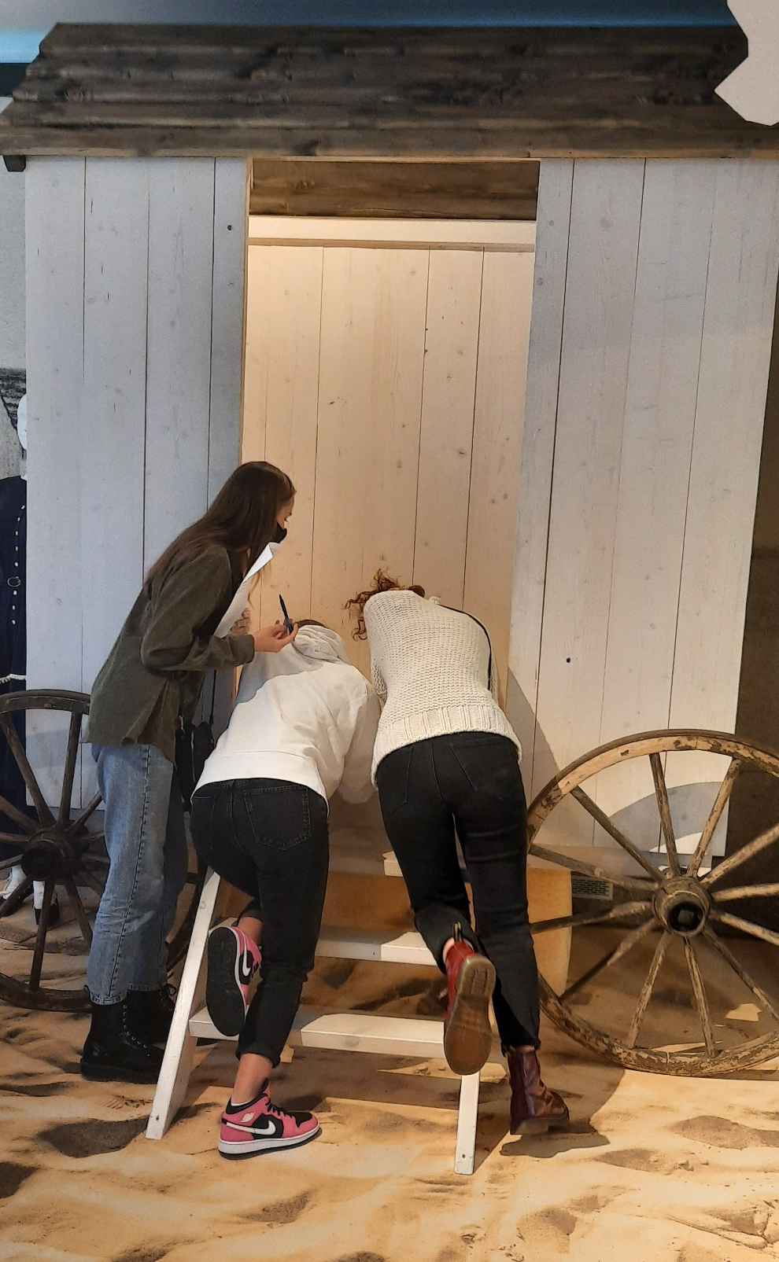
užduotis
nekelia įtampos

Slide 29
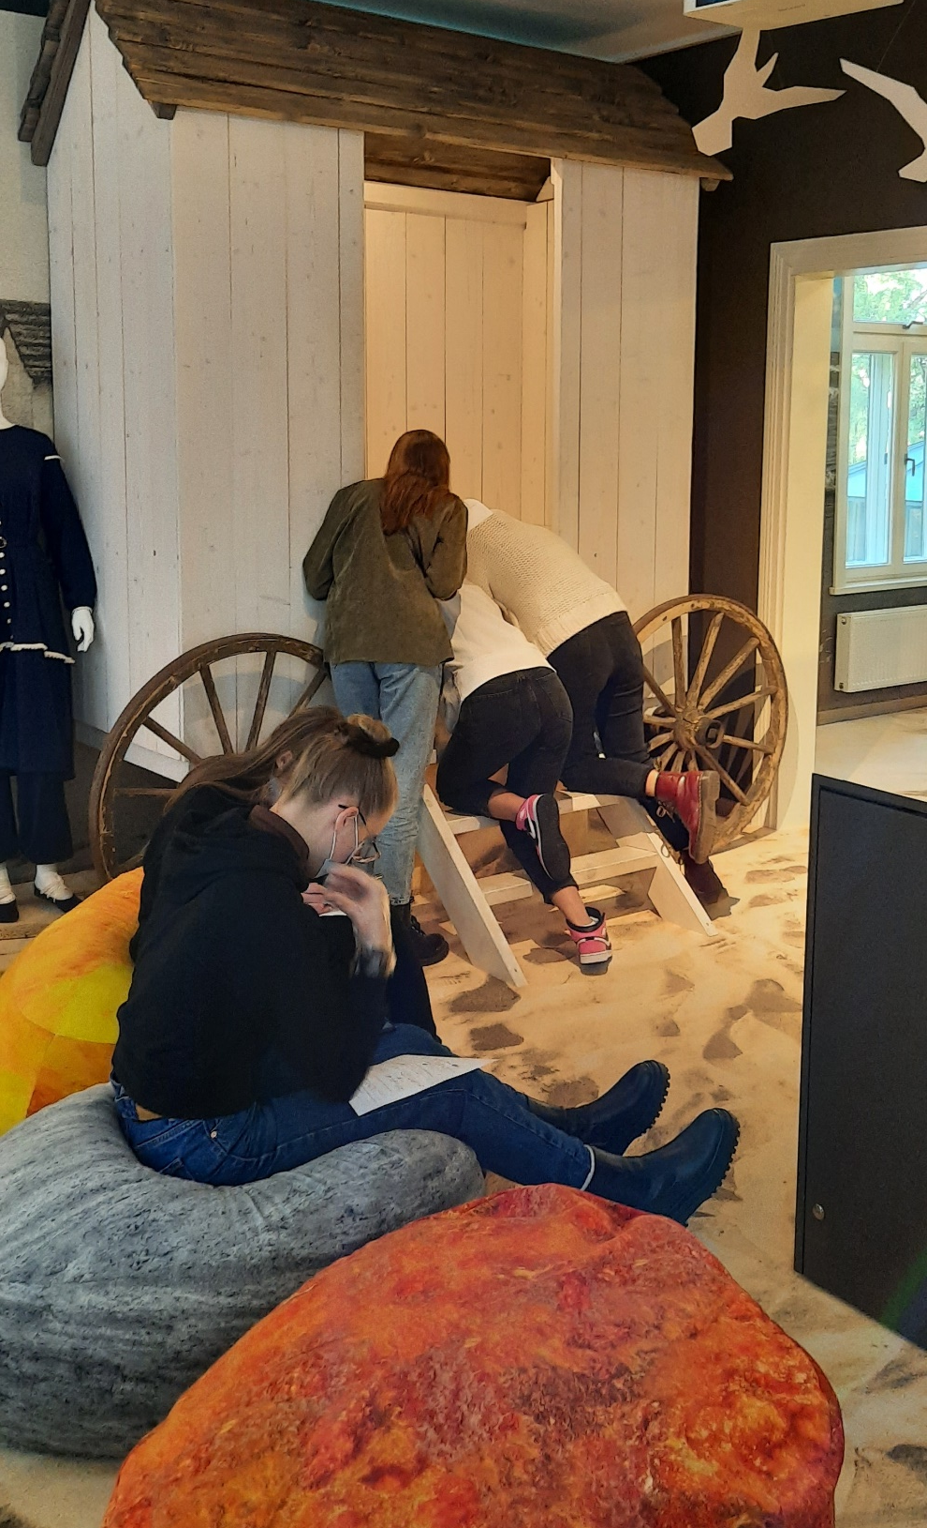

Slide 30
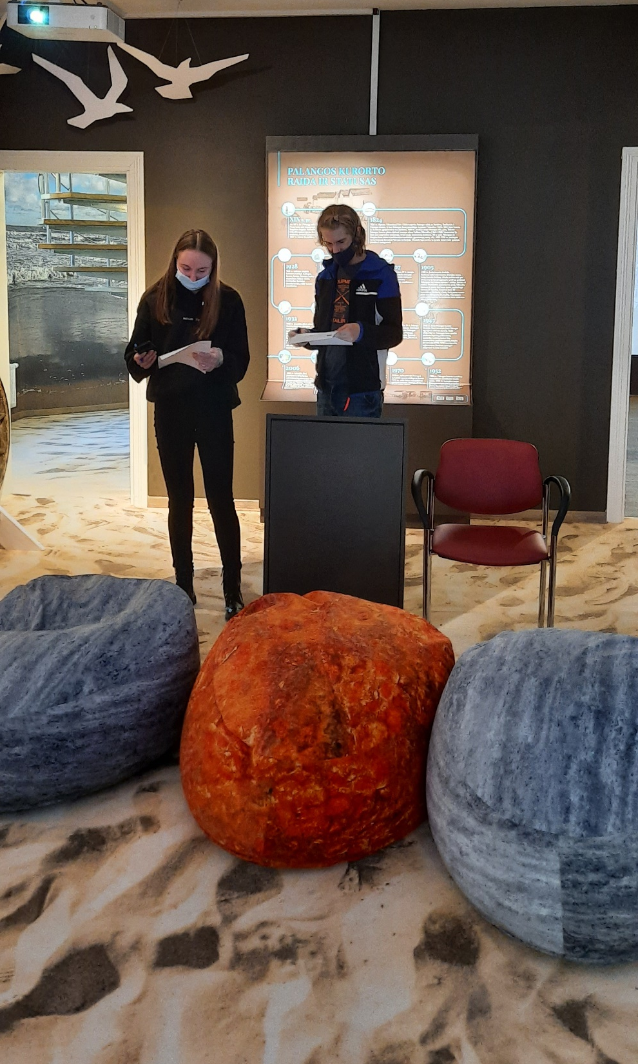

Slide 31
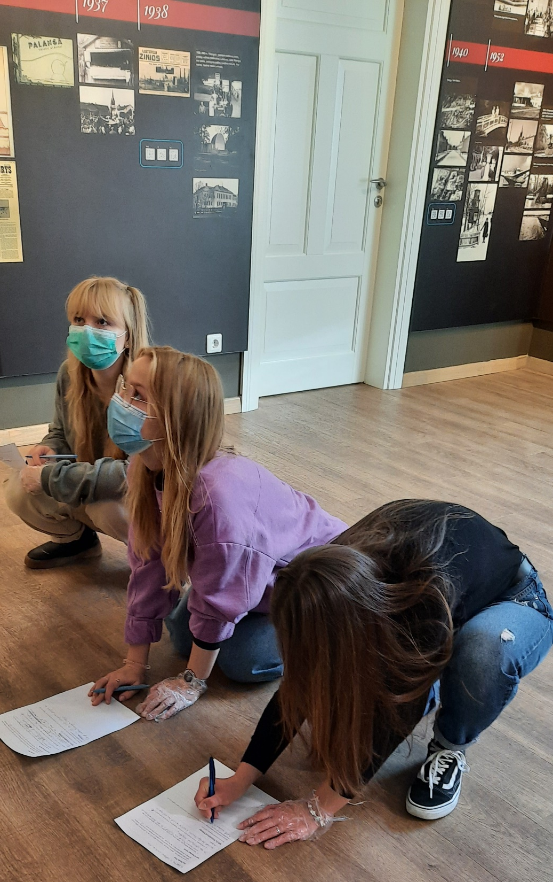
Motyvacija – noras sužinoti, atrasti- nesuvaidinta

Slide 32
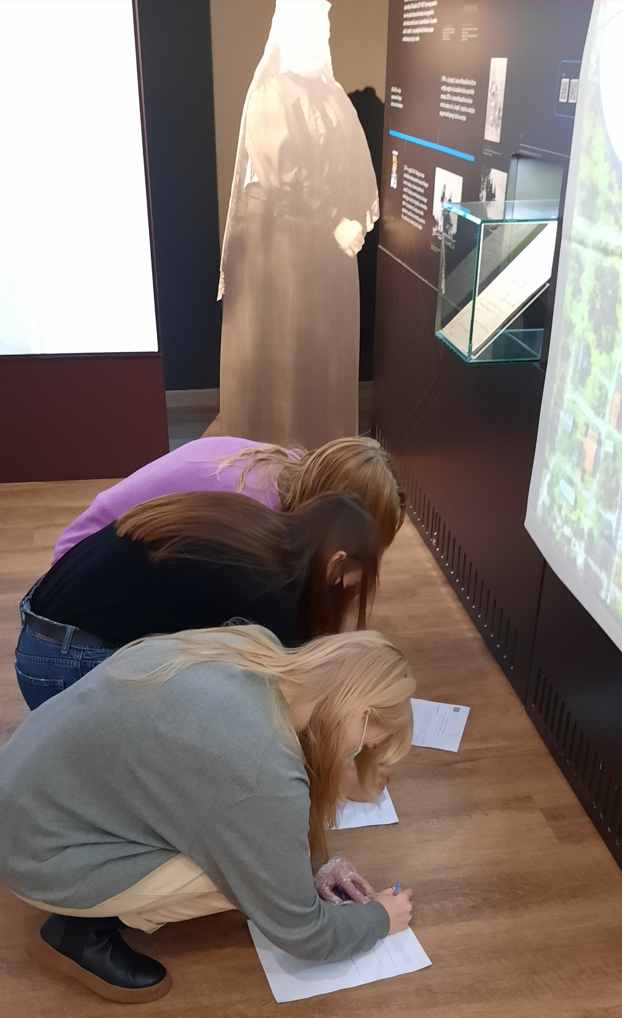

Slide 33
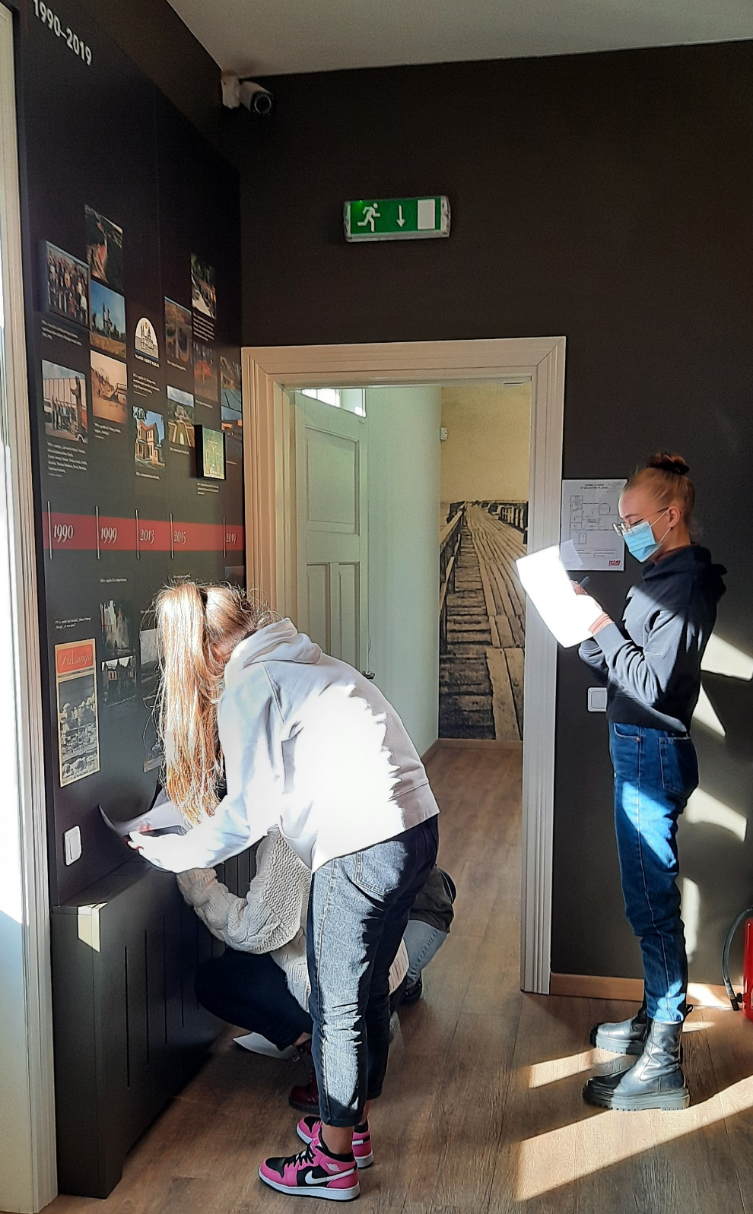

Slide 34
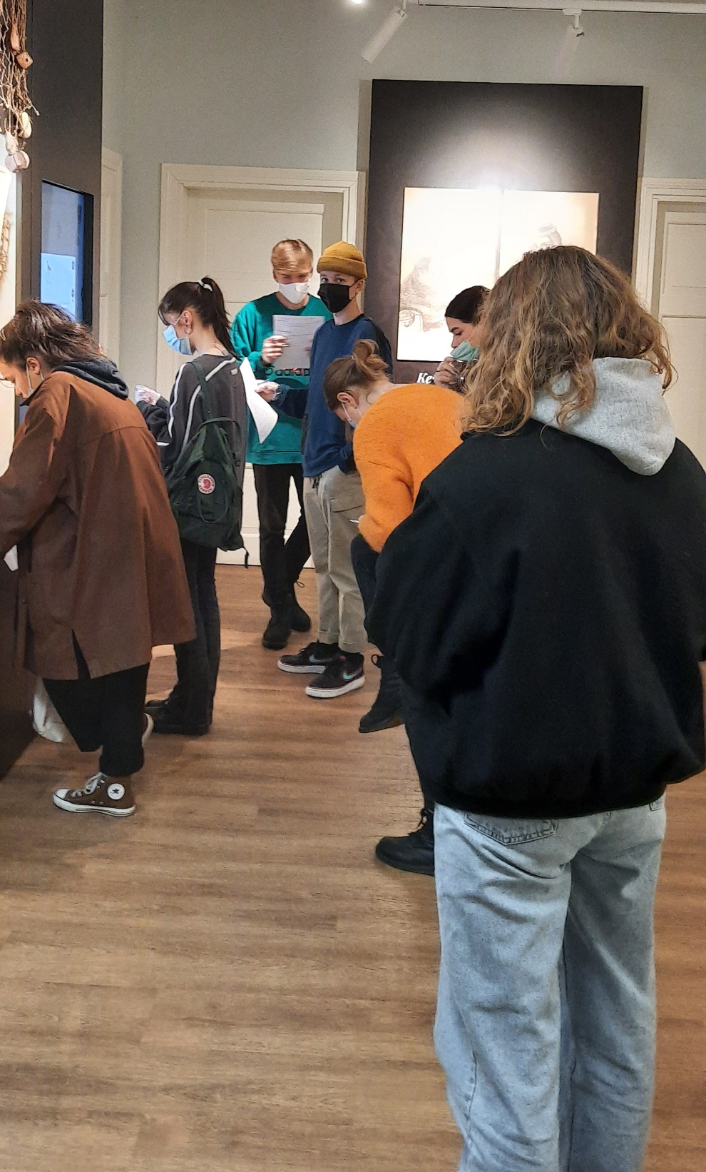

Slide 35
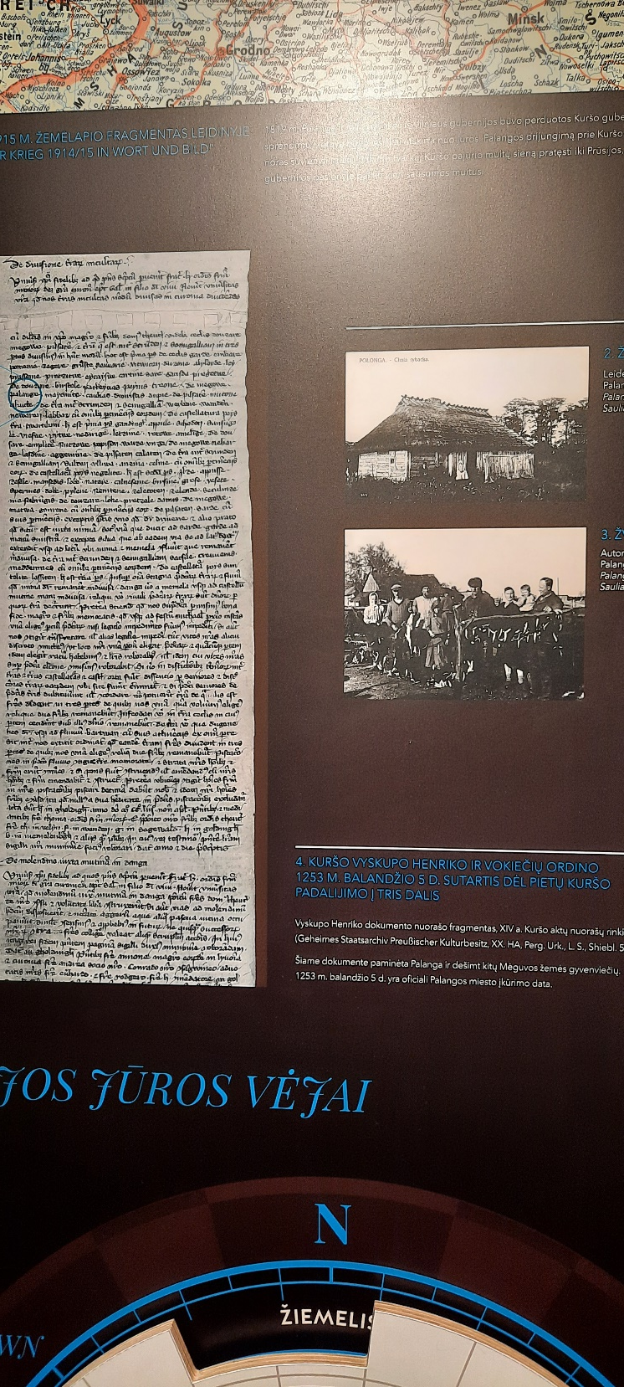

Slide 36
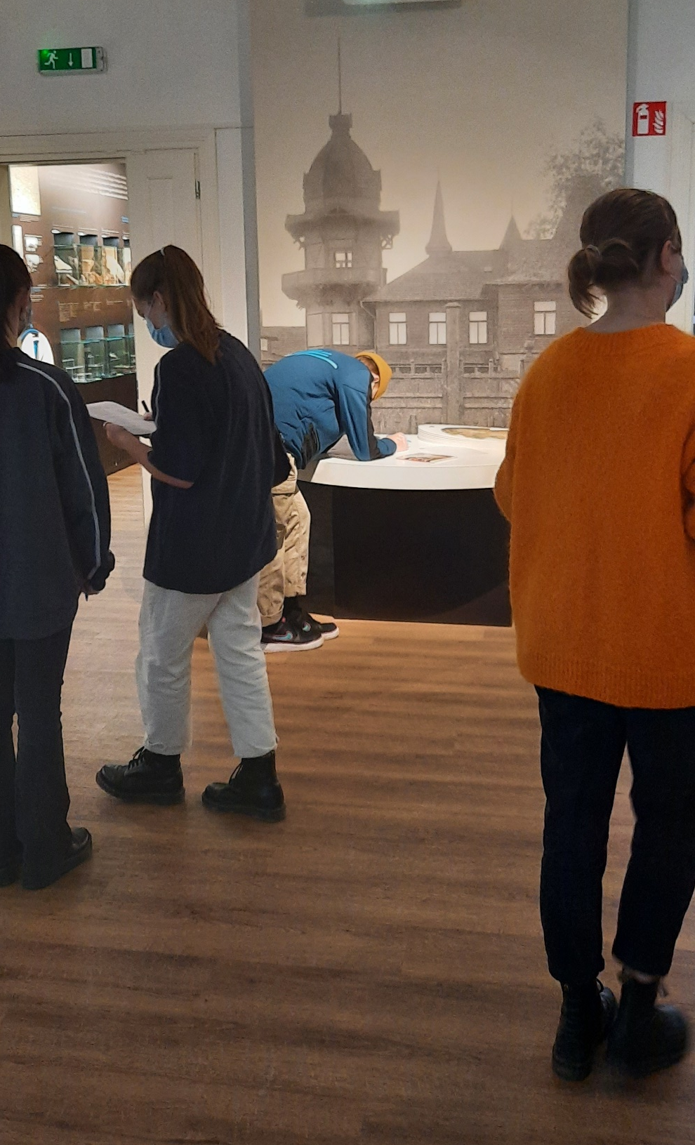

Slide 37
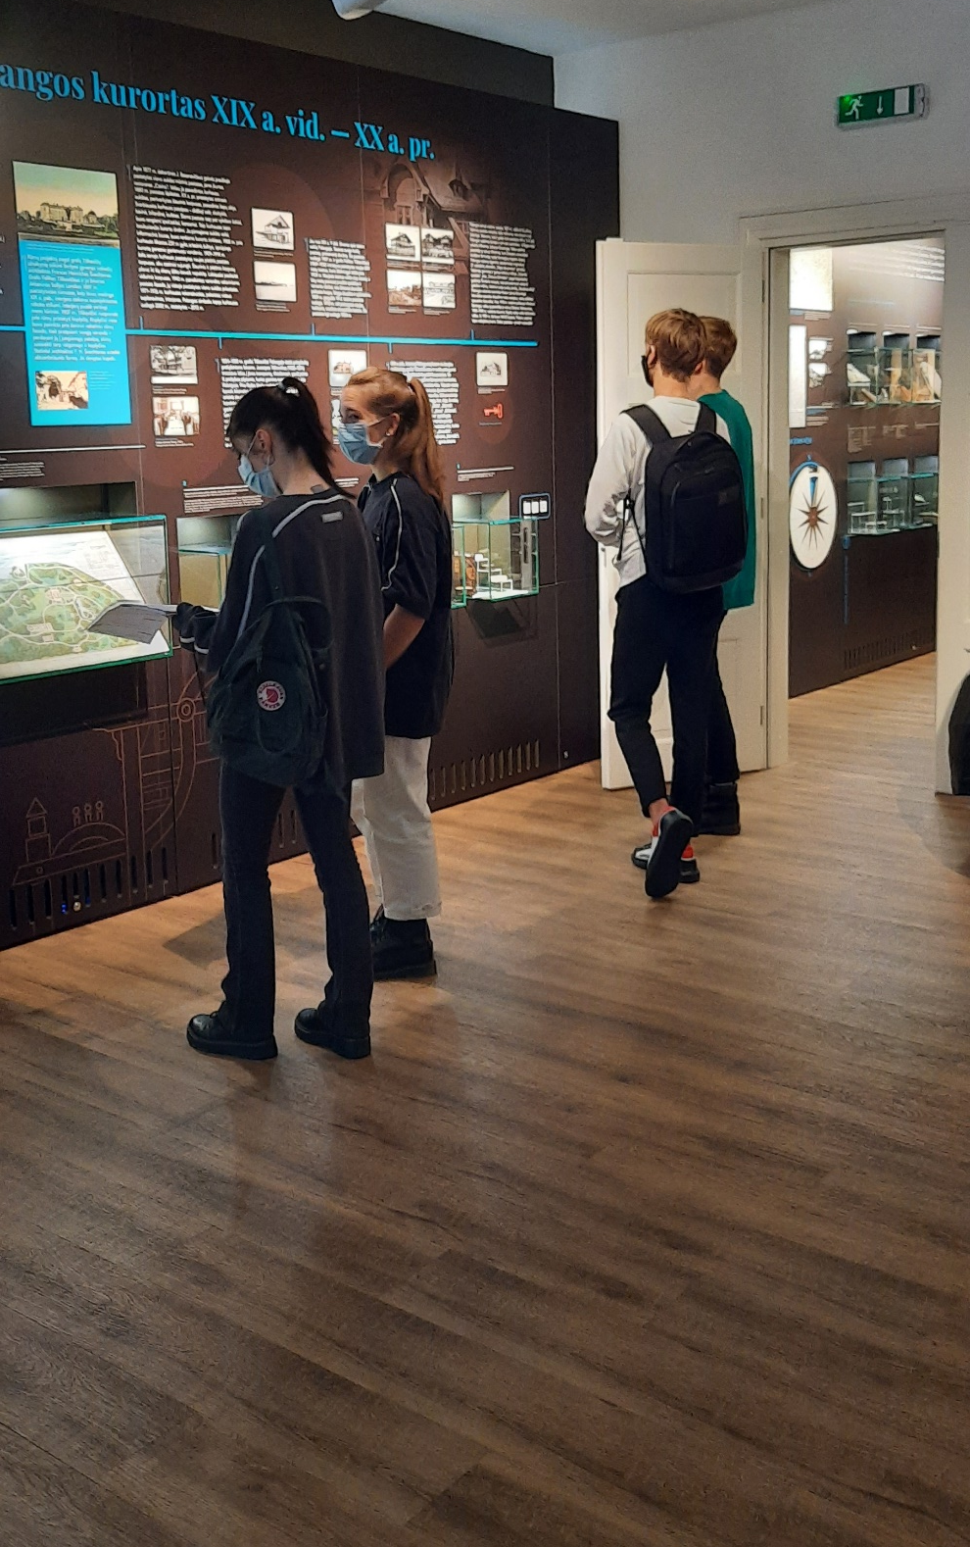

Slide 38
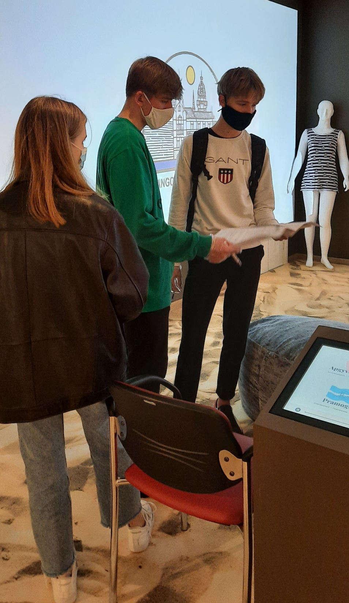

Slide 39
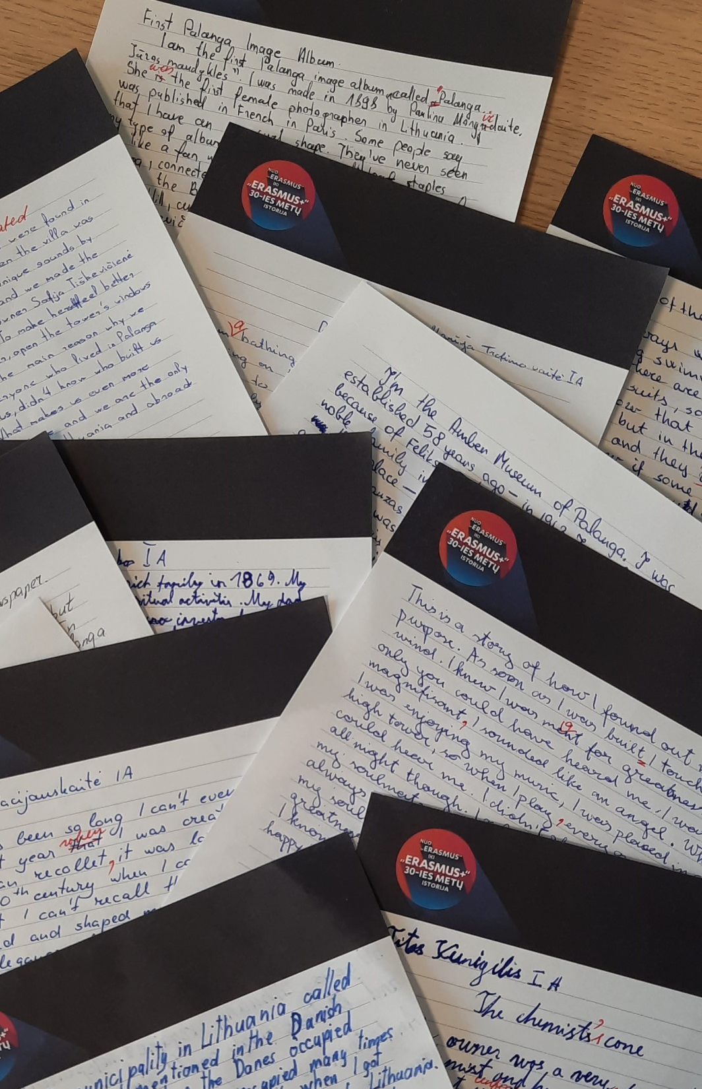
Kūrybinė užduotis – pasakojimas pirmu asmeniu: pirmas Palangos laikraštis, maudymosi kostiumas, Gintaro muziejus, vaistų dėžutė, maudymosi vežimas ir daugybė kitų

Slide 40
Patirta sėkmė
Tai ne tik puikūs pažymiai už šią užduotį
Tai tarsi pirmasis laiptelis į ateities sėkmę – „Aš galiu“
Tai ilgalaikė sėkmė – tolesnis noras domėtis, siekti žinių
Tai mokytojo sėkmė – galimybė pažinti mokinius, jų mokymosi tipą (vienas, poroje, grupėje)
Tai visos grupės/klasės sėkmė dirbti bendraujant ir bendradarbiaujant

Slide 41
Kas motyvuoja mokinius?
„Kad padidintume mokinių galimybę būti sėkmingiems, turime motyvuoti juos norėti gerai atlikti užduotį ir tikėti, kad jie tai gali padaryti.“
(Erin Lynch, Ed.D, CRA Associate Provost of Scholarship, Research, and Innovation (WSSU) President/CEO at QUALITY EDUCATION FOR MINORITIES NETWORK)
Keli edukologės siūlomi būdai:
Pagirti žodžiu
Parašyti pagyrimą mokiniui
Parašyti pagyrimą mokinio tėvams/globėjams
Pakabinti darbą klasėje

Slide 42
Kiekvienam vaikui reikia čempiono
Rita Pierson „Every kid needs a champion“
https://www.youtube.com/watch?v=SFnMTHhKdkw&t=302s

Slide 43
Kaip padėti mokiniui patirti sėkmę
Būkime kūrybingi
Ženkime koja kojon su moderniu pasauliu
Parinkime įdomų turinį
Atminkime, kad nėra dviejų vienodų mokinių
Pasitelkime metodų įvairovę
Nubrėžkime pasiekiamus tikslus
Skatinkime juos bendrauti ir bendradarbiauti

Slide 44
Daugiau idėjų
https://www.senojigimnazija.lt/erasmus/cultural-heritage-and-values-education-in-european-schools/cultural-heritage/students-read-their-acrostics/

